Slide 1

See
Through
32141925 박종범
32153350 이영배
32144107 전세호
32154379 조민규

Slide 2

CONTENTS
1.지금까지의 진행상황
2.현재 진행상황
-dlib, Hog, 환경세팅, 모델학습, 속도에 따른 위험도
3.앞으로의 계획
-이벤트 출력 방식, 전방 장애물 인식

Slide 3

지금까지의 진행상황
프로젝트 소개
및 계획서
준비물 수령
및 초기세팅
자료조사
Now
-준비물이 오기 전-
설계,조사 진행
-장치들 수령 후 -
초기 셋팅, 조사된 자료 토대로
각 모듈 테스트 및 진행

Slide 4

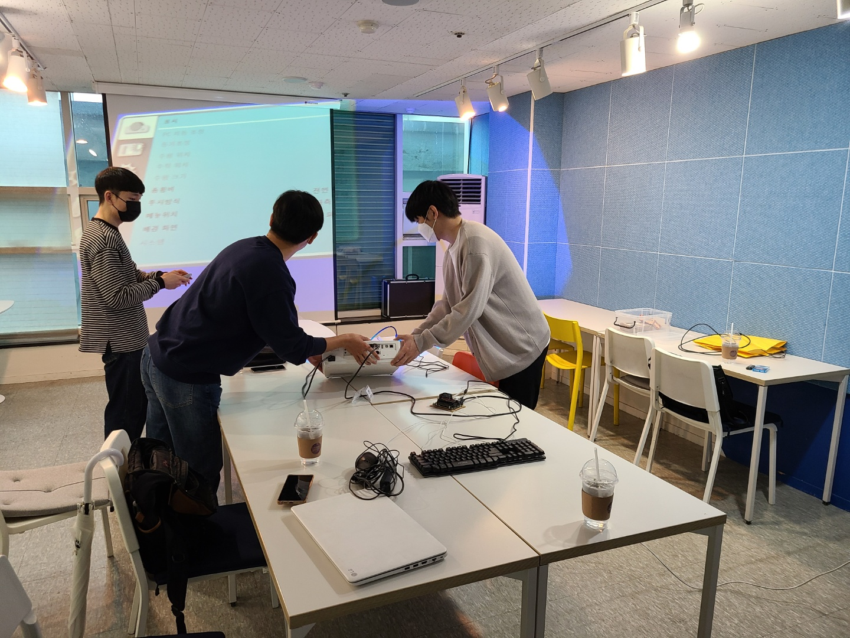
지금까지의 진행상황
개발 목표
부가적 기준
학습 모델
얼굴 인식
알고리즘
지금까지의 진행상황을 토대로 현재 당면한
과제들

Slide 5
현재 진행상황
부가적 기준
01
얼굴인식 외의 안전운행을 위한 보조적 기능 필요
속도에 따른 위험성증가
안전거리확보에서 도출된 전방장애물 인식 방법
졸음운전방지에서 안전운행지향으로
졸음 뿐만이 아닌 운전자의 상태변화인식 필요성
고개숙임, 눈감김, 눈깜빡임, 고개돌림, 전방주시등의 상황들을 종합하여 학습할 모델의 카탈로그 재정립
02

Slide 6
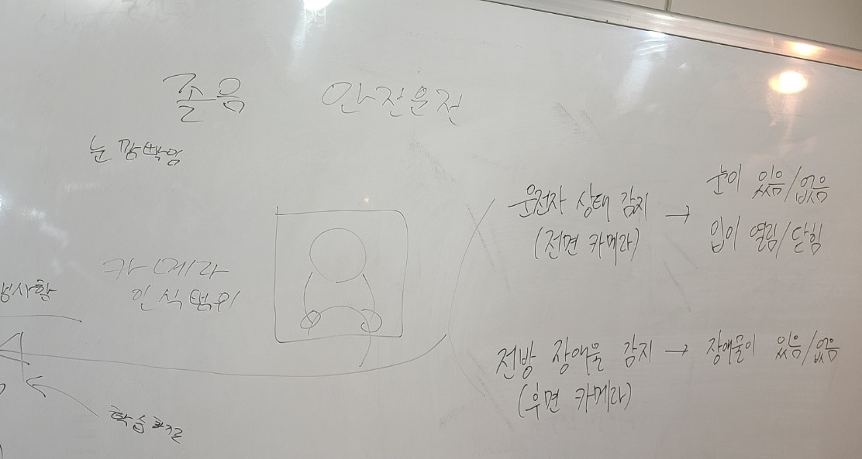
현재 진행상황
학습 모델
+졸음(열린 입, 깜빡임)
+위험 상태
(전방 장애물, 안전거리미확보, 고속)
정상 상태
안전 비지향
(정면주시)
위험도 가중치

Slide 7
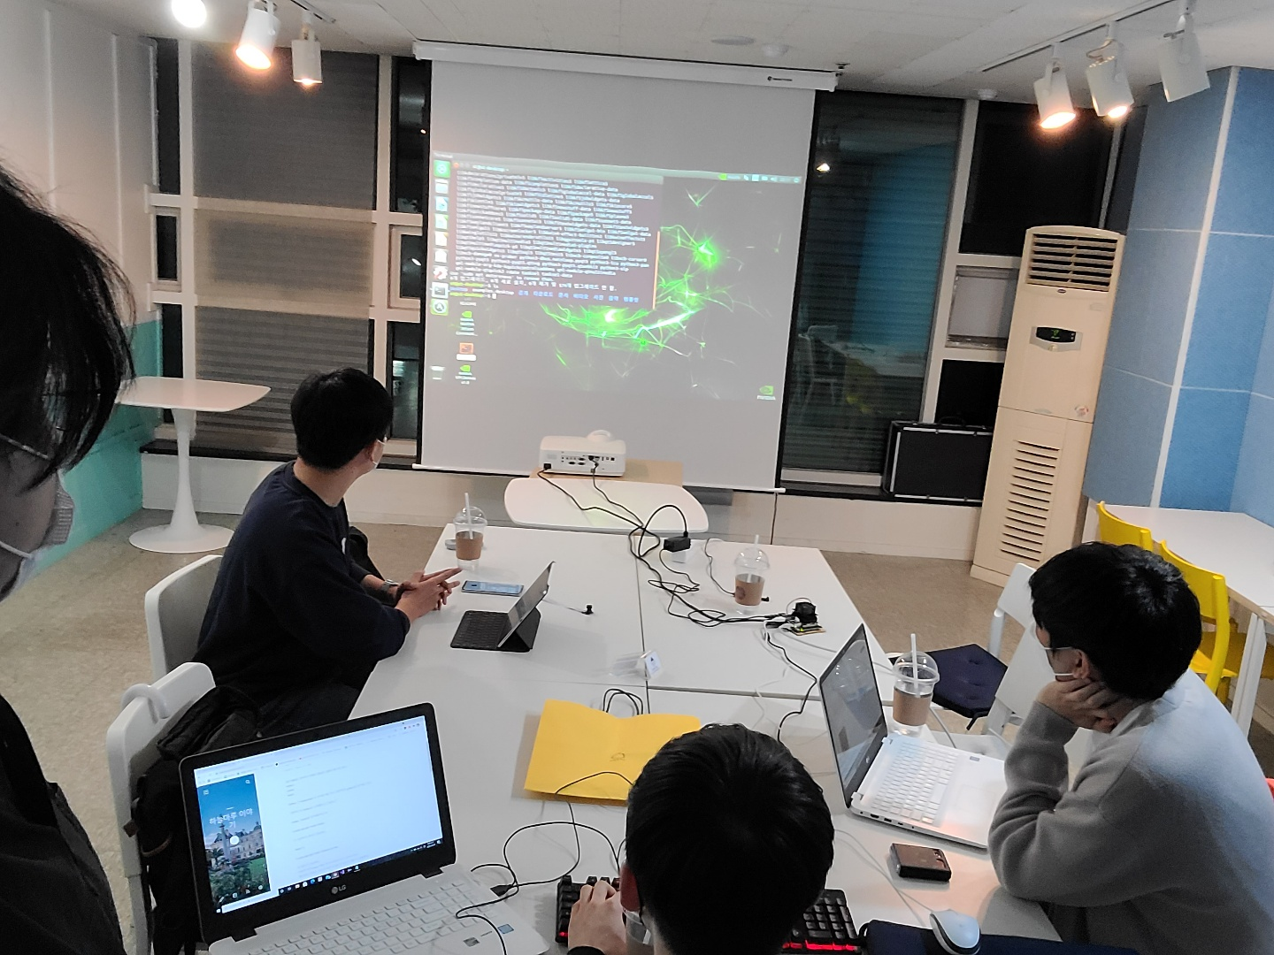
현재 진행상황
얼굴 인식 알고리즘
Dlib
OpenCV
Hog
분석 및 적용
Experience a variety of solutions with proprietary Park jot burn solution.

Slide 8
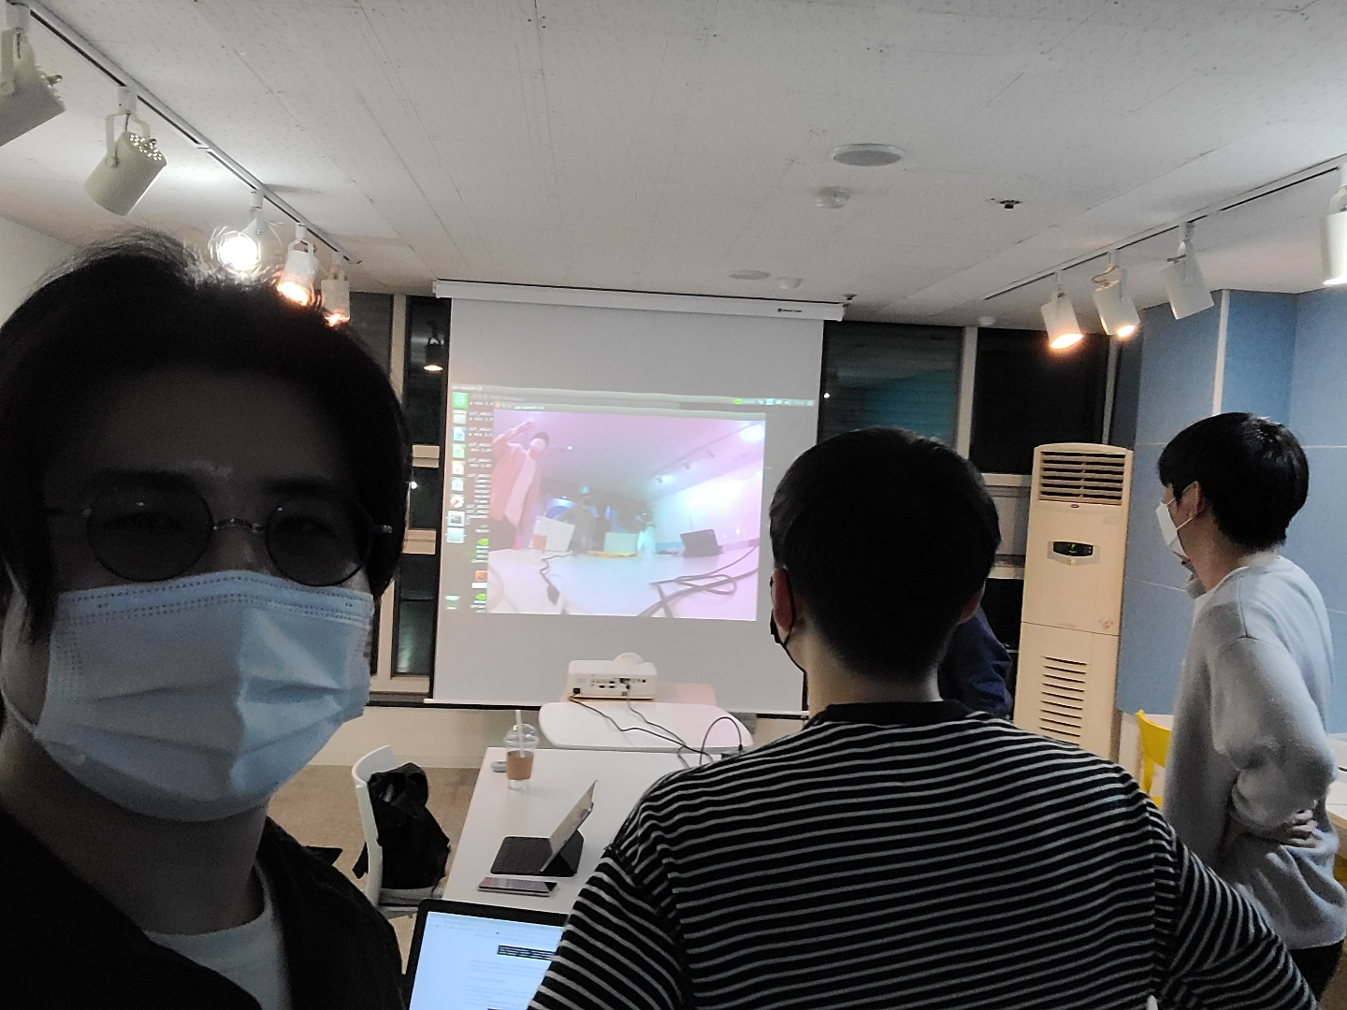
현재 진행상황
환경 세팅
01
조사한 자료를 토대로 얼굴인식에 필요한 환경세팅
카메라 모듈 사용을 위한 CSI camera 사용
02

Slide 9
앞으로의 계획
01
모델 학습 후 상황별 인식 테스트
운전자의 상태 카탈로그에 따른 기준과
정확한 상황과 인식 테스트
단계에 따른 출력방식 결정
알람음 이외에 핸들부분의 미약한 전기충격등
단계에 따른 출력방식 확립
02

Slide 10

End
See
Through
Thank you

